Slide 1
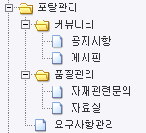
시스템 고도화 주요목록
자료실 변경
기 존
변 경
포탈관리
자료실
품질보고서
운영사
고객사
ㅇ 자료실 폴더 생성
ㅇ 기존 자료실은 고객사로 변경 – 사용자 전체 메뉴 보이게
ㅇ 품질보고서, 운영사 자료실 추가
- 품질보고서, 운영사 메뉴는 운영사만 볼수 있게(단, 유빈스 권한자는 제외)
ㅇ 추가되는 자료실도 기존 자료실과 기능은 동일

